Slide 1



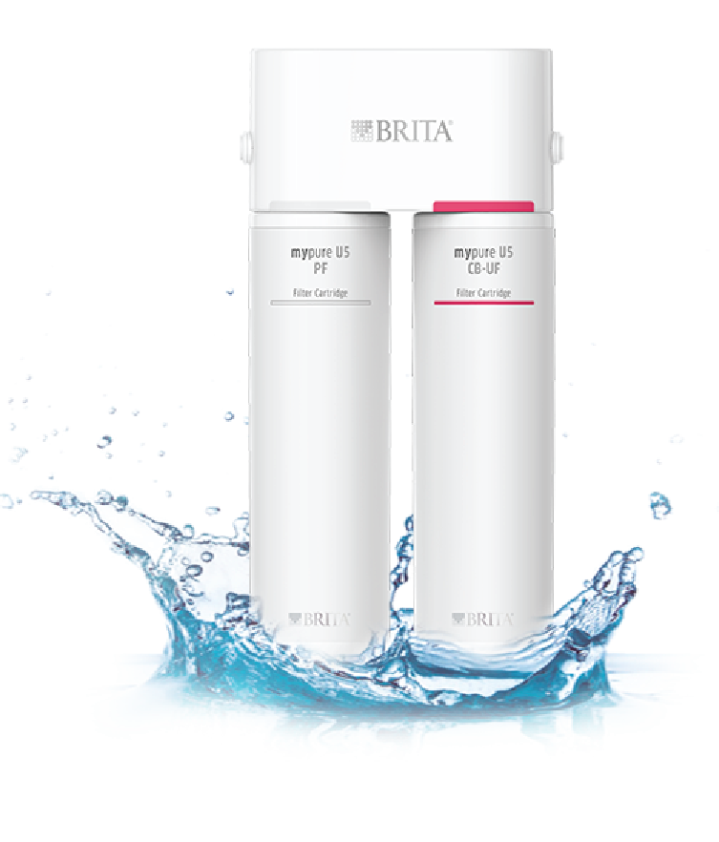

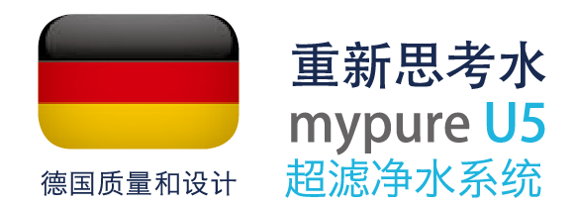
mypure U5
碧然德超滤型净水系统
市场参考价： 2499.00
批发价：1720.00
外箱尺寸： 19.0×15.5×38.9 cm
材 质：龙头：不锈钢 外壳：PP
滤芯：活性炭+聚砜超滤膜
装箱明细：2pcs/箱
1;进口亲水性超滤膜，去除99.9%细菌
2;德国品质，食品级不锈钢无压净水水龙头
超滤科技，超值享受
超滤除菌，安全、新鲜的过滤水
出水流速更快
体积更小巧
保留有益矿物质
无废水

